Slide 1

航天电子系统设计 ----重要电路与元器件的防护设计
空间科学与技术学院

Slide 2
航天电子系统设计
电子系统
电源
感知模块
处理器
执行模块
电路类型
电源
放大电路
处理器电路
数模混合电路

Slide 3
航天电子系统设计
第6章 重要电路防护
§5.1 电源
§5.2 放大电路
§5.3 处理器电路
§5.4 数模混合电路

Slide 4
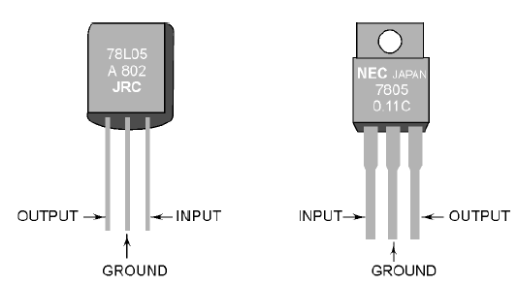
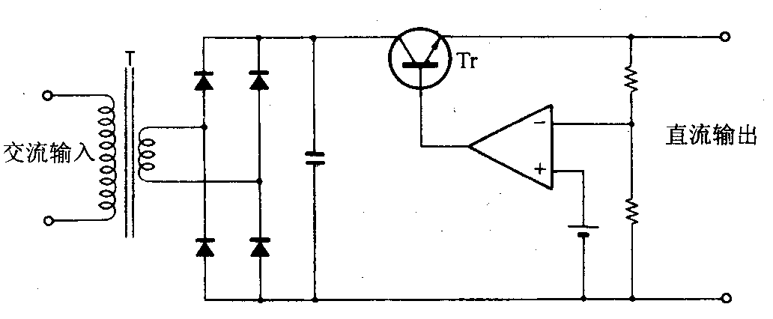
航天电子系统设计
三端稳压器
78L05
7805
三端稳压器示例
原理
根据输出电压和电流，调整Tr的基极偏置（线性反馈），使输出电压和电流稳定
典型的线性电源稳压器是三端稳压器，其输出电压有5 V、6 V、8 V、9 V、10 V、12 V、15 V、18 V等
优点
稳定度与精度高：通常可达到0.001％～0.1％
输出纹波小：峰-峰值约为0.1～10mV，以线性方式工作，无对外辐射
缺点
效率较低：约为30％～60％。调整出来的电压和电流由Tr转化成热散发掉，同时大容量电容的纹波电流也会增加功耗
大功率时体积重量大：需要高压低频变压器和大容量电容器
抗干扰能力相对较低：外界电网电压波动、负载变化对其稳压性能的影响相对较大

Slide 5
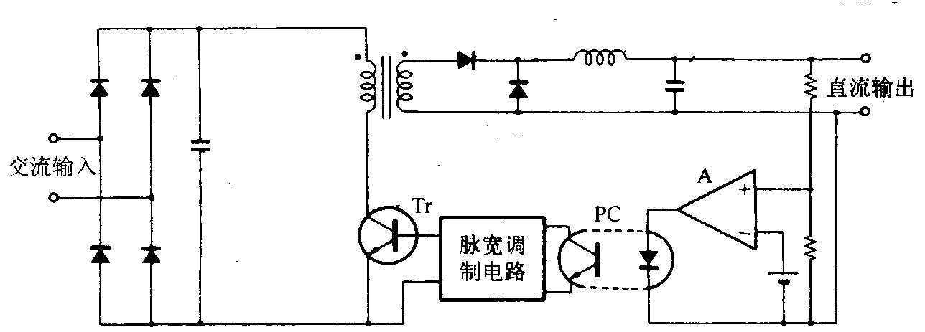
航天电子系统设计
开关电源
原理
根据输出电压和电流，调整开关脉冲的宽度，改变变压器的输出脉冲电压幅度，从而使输出电压和电流稳定
优点
效率高：可达70％～85％，无直流耗能元器件 （降低直流损耗）
体积重量轻：约为线性电源的1/4～1/10，只需使用低压低频变压器和小容量电容
抗干扰能力较高：对电网的尖峰脉冲干扰的抑制能力优于线性电源
缺点
输出纹波大：峰-峰值约为10～200mV，有对外辐射
稳定度一般：约为0.1％～3％

Slide 6
航天电子系统设计
电源面临的可靠性问题
输出过流（过载）
操作不慎导致短路，负载元件失效导致负载电阻下降，负载太重导致负载电流过大
可能造成线性电源的串联元件和开关电源的开关元件因电流和功率过大，超出安全工作区而受损或烧毁
输出过压
电源输出出现异常过电压，导致贵重的负载电路（如微处理器）被破坏
电源突然接通或突然中断
某些器件不能接收电源突然接通或者中断所带来的工作电压剧烈变化，
内部浪涌
功率开关管驱动电感或者电容负载，导致内部出现瞬间大电流或高电压
功率开关管互补工作，在信号上升沿或下降沿产生电源到地的大电流

Slide 7
航天电子系统设计
电源面临的可靠性问题
输入或输出浪涌
市电电压剧烈动、突然断电、瞬时过压等导致电源输入电压的中断、尖峰和浪涌等，形成电磁干扰或者导致电源中的元件受损
输出干扰
开关电源所产生的纹波电流频率会远高于其工作频率，通过输出线传导或者空间辐射对周边元器件产生干扰

Slide 8
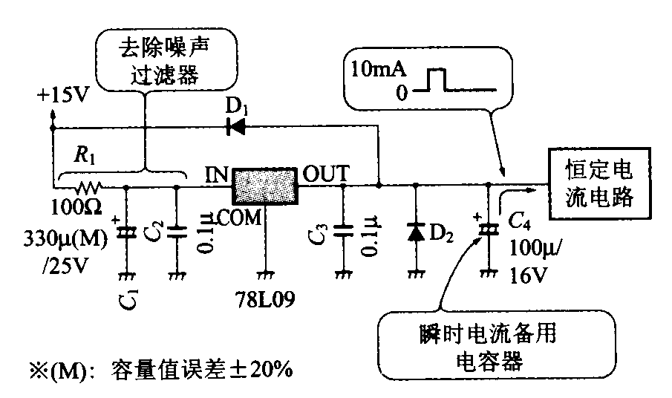
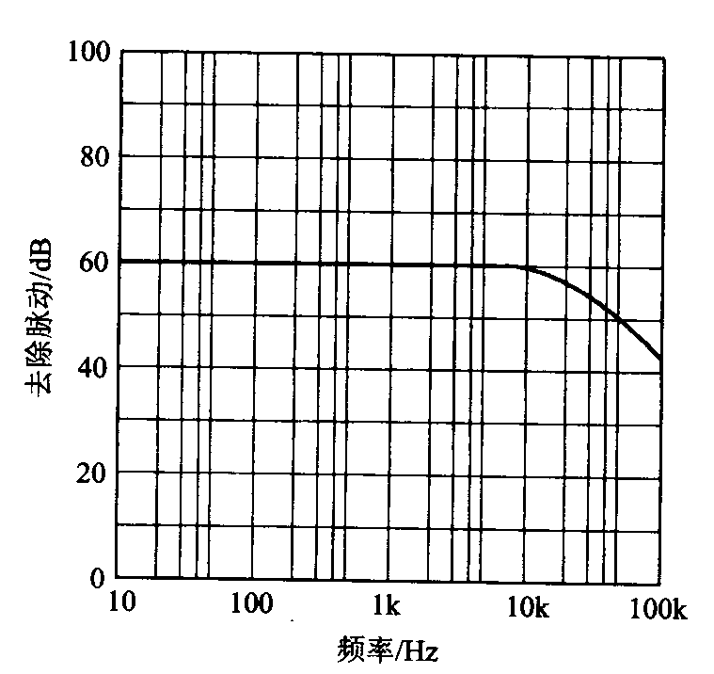
航天电子系统设计
线性电源—输入输出纹波处理
78L09自身的去噪-频率特性
输入端产生的100kHz以下的低频噪声可以由78L09自身的去噪特性来抑制，高于1MHz的高频噪声必须由外加（RC高通）滤波器来抑制

Slide 9
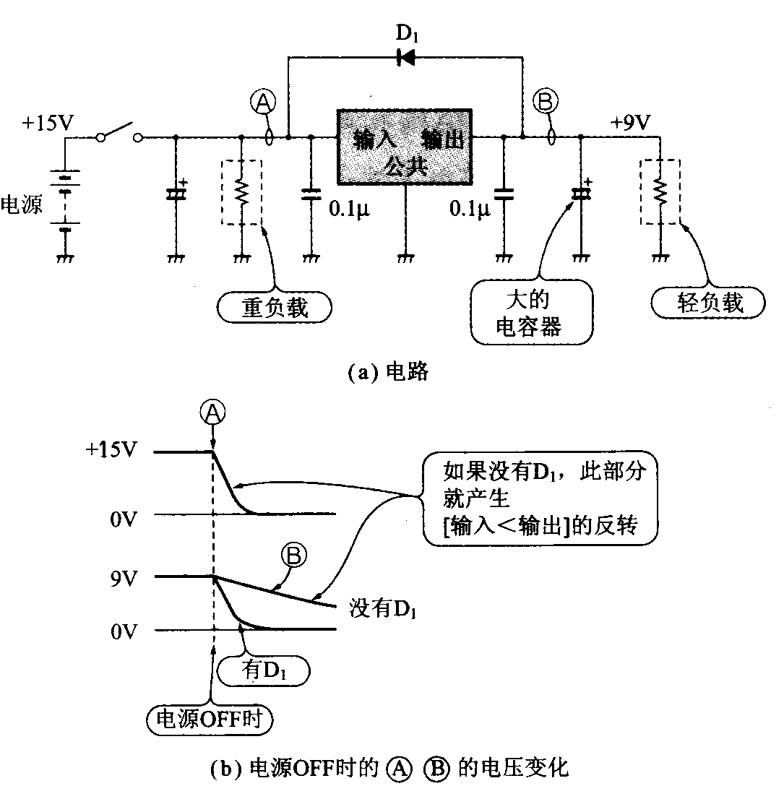
航天电子系统设计
电源—输入输出压差保护
+15V电源切断时，输入电压迅速降到0，而输出电压下降较慢。因此可能出现输出电压>输入电压的情况，可能导致稳压器损坏
采用二极管D1，使输出电压不可能高于输入电压，从而起到保护作用
仅适用于压差较大的降压电路

Slide 10
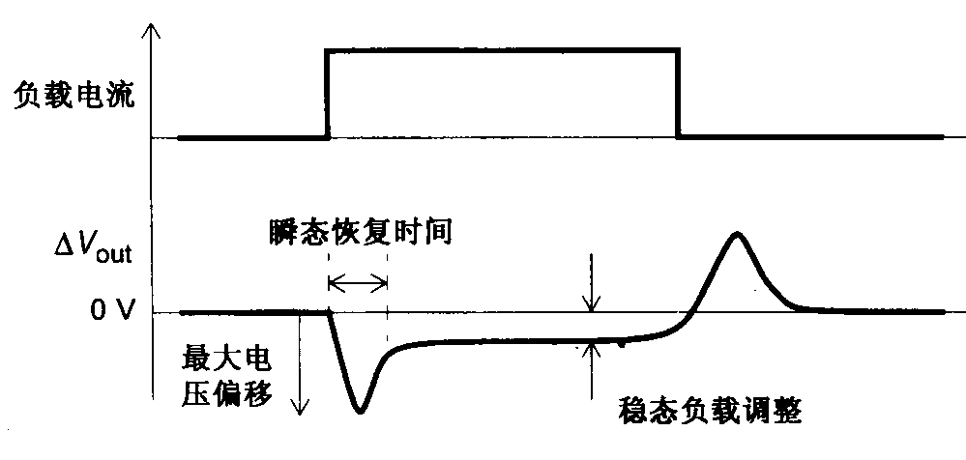
航天电子系统设计
电源—输出平滑—保护用电设备
负载电流变动导致的输出电压变动可由储能电容C₄来平滑。
负载电流的瞬态变化及其高频干扰用0.1uF陶瓷电容C3来滤除
二极管D2将输出电压最高值箝制在后续电路能接收的最高电压之下，起保护作用

Slide 11
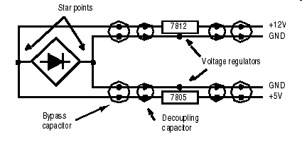
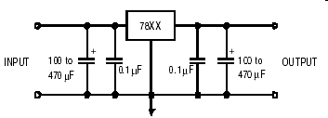
航天电子系统设计
电源—线性电源滤波
旁路电容
去耦电容
旁路电容与去耦电容成对使用
旁路电容（提供储能及滤除低频干扰）
钽电解电容优于铝电解电容，前者价格昂贵，后者分布电感大
电容量10～470uF，取决于PCB板的瞬态电流需求。
去耦电容（滤除高频干扰）
工作频率越高，旁路电容越小
两个去耦电容并联效果更好，它们的容量应相差2个数量级

Slide 12
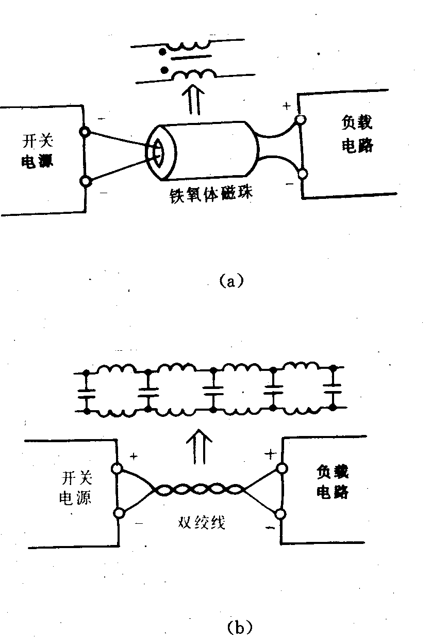
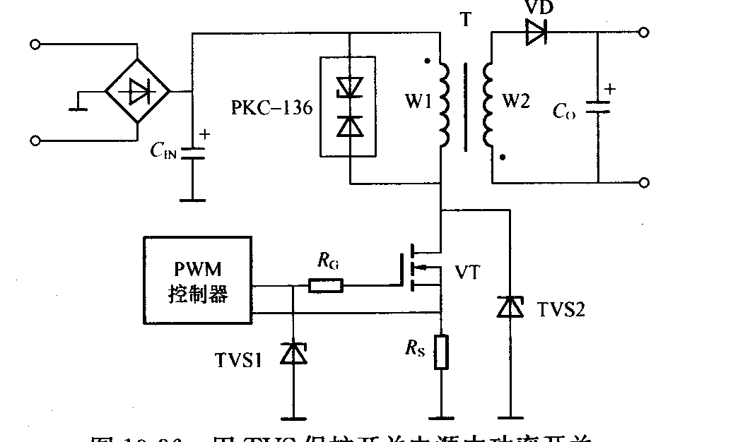
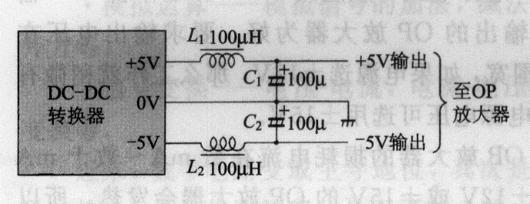
航天电子系统设计
开关电源—干扰抑制
输出干扰的产生源
铁氧体磁珠
双绞线
利用铁氧体磁珠、共模扼流圈、双绞线、低通滤波器等元件抑制开关电源输出的电磁干扰
低通滤波器

Slide 13
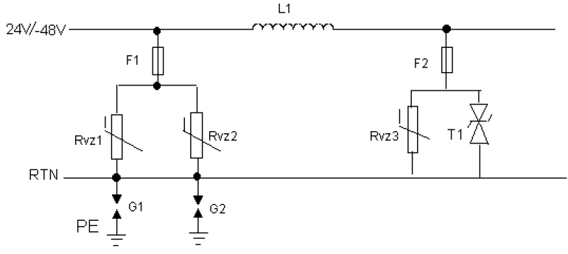
航天电子系统设计
电源端口—直流端口保护
压敏电阻Rvz1和Rvz2并联作为差模保护
气体放电管G1和G2并联作为共模保护
使用TVS管T1和压敏电阻Rvz3并联来进一步降低残压，采用双向TVS管可以起防止电源反接的作用

Slide 14
航天电子系统设计
第6章 重要电路防护
§5.1 电源
§5.2 放大电路
§5.3 处理器电路
§5.4 数模混合电路

Slide 15
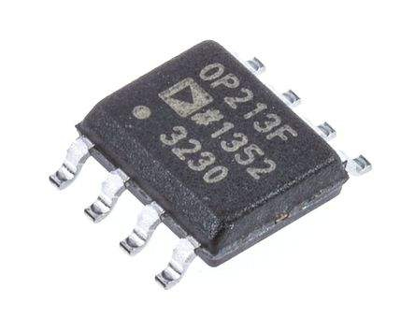
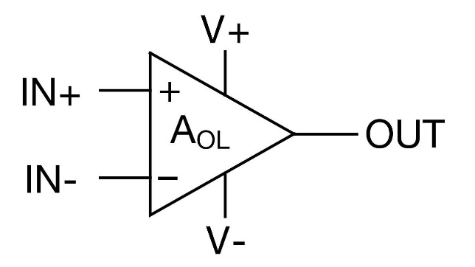
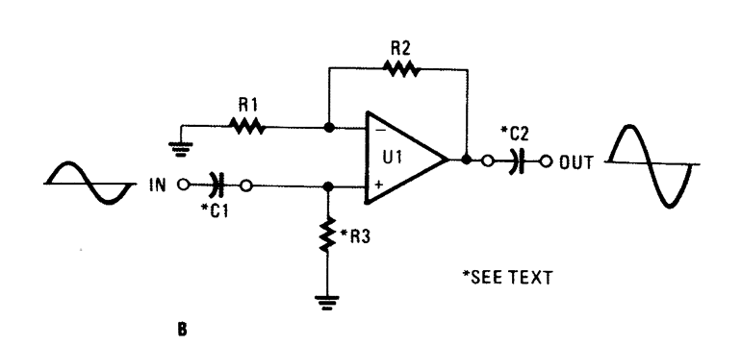
航天电子系统设计
放大器特点
放大器特点
高输入阻抗
对低电平输入信号灵敏，
抵抗外界静电、浪涌、电磁干扰能力弱
性能随电源电压、温度的变化敏感

Slide 16
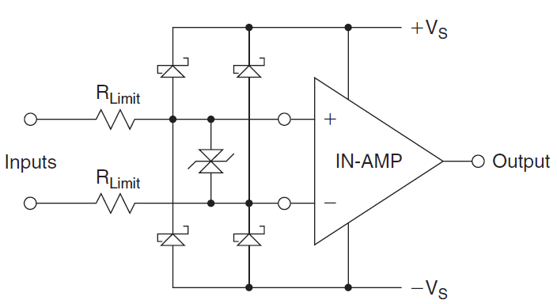
航天电子系统设计
放大器---输入保护
肖特基二极管：将共模输入电压限制在±V_{S}±0.3V之内
串联电阻：将输入电流限制在安全限度（如<5mA）之内，但会增加噪声，常用10k
TVS管：将差分输入电压限制在安全限度之内，可能会增加运放的失调电压

Slide 17
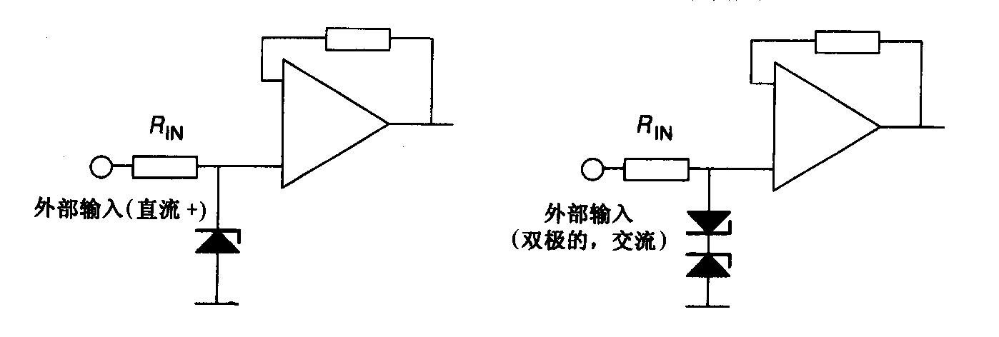
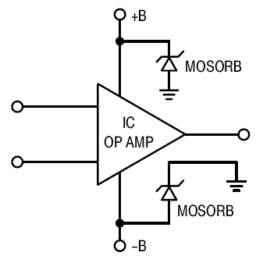
航天电子系统设计
放大器---对地保护
当外部输入信号/电压高于放大器额定输入电压时，可采用TVS管将输入电压限制在箝位电压中

Slide 18
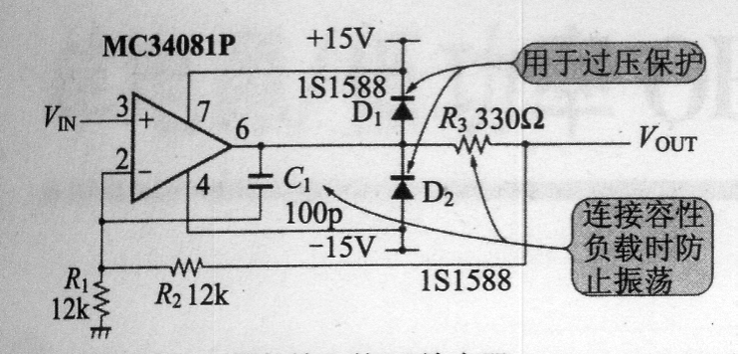
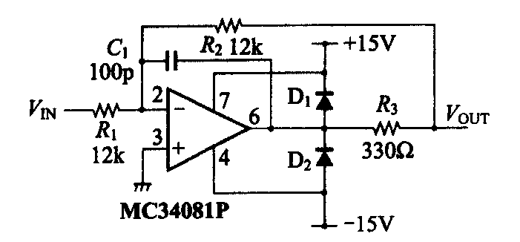
航天电子系统设计
放大器---输出端保护
D₁、D₂用于防止输出过压
R₃用于防止输出短路或过载引起的过电流，同时也与C₁构成低通滤波器抑制容性负载可能引起的振荡
同相输入放大器
反相输入放大器

Slide 19
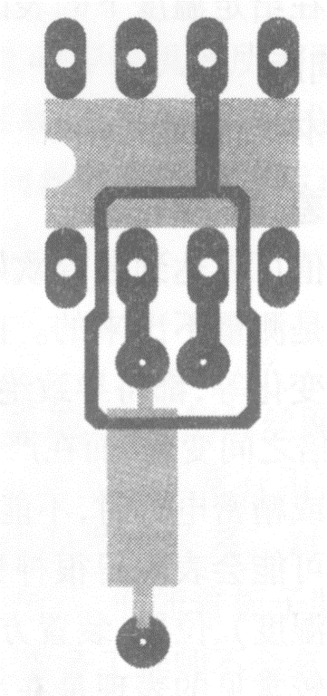
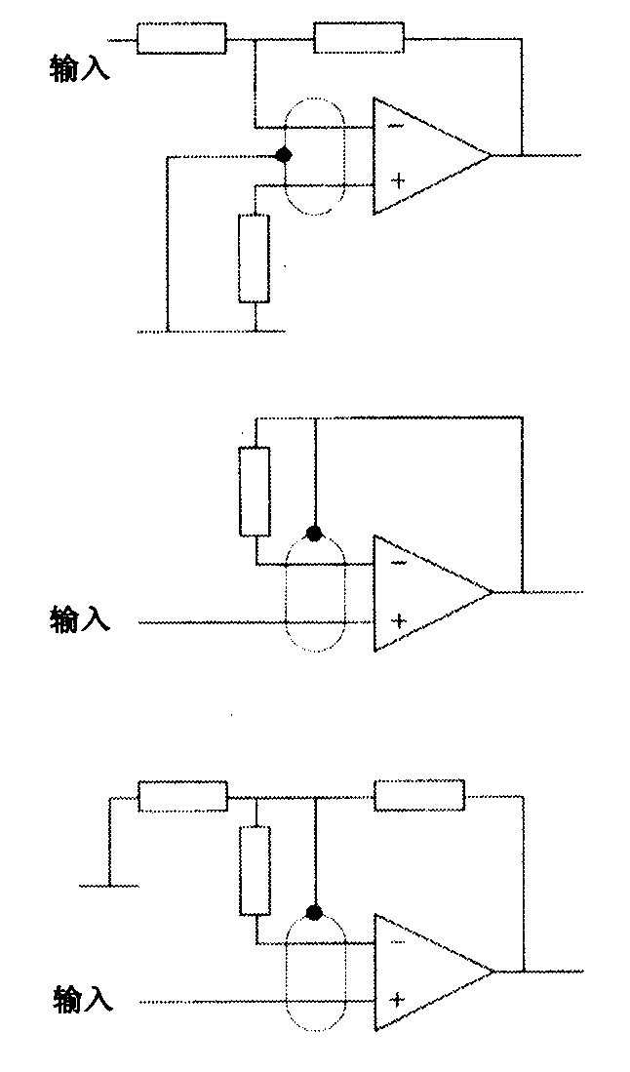
航天电子系统设计
放大器---输入屏蔽法
反相放大器
8脚集成运放构成的电压跟随器的PCB布线示例
电压跟随器
高输入阻抗放大器的输入端应加隔离环，以防漏电引起的噪声与漂移
闲置不用的运放正输入端接地，负输入端接输出
同相放大器

Slide 20
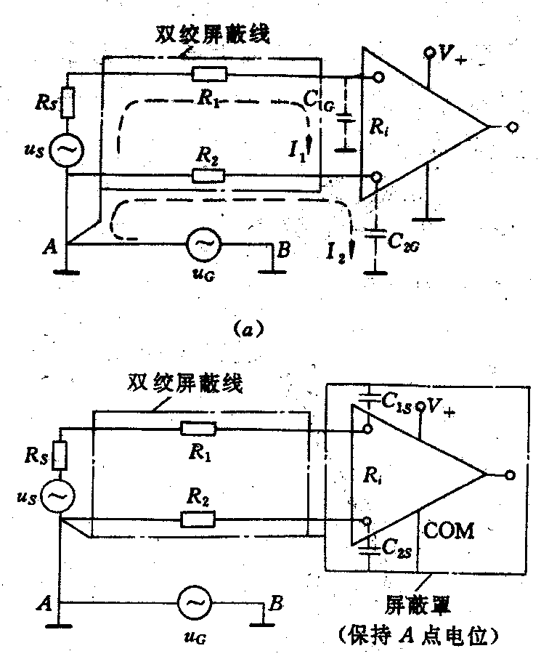
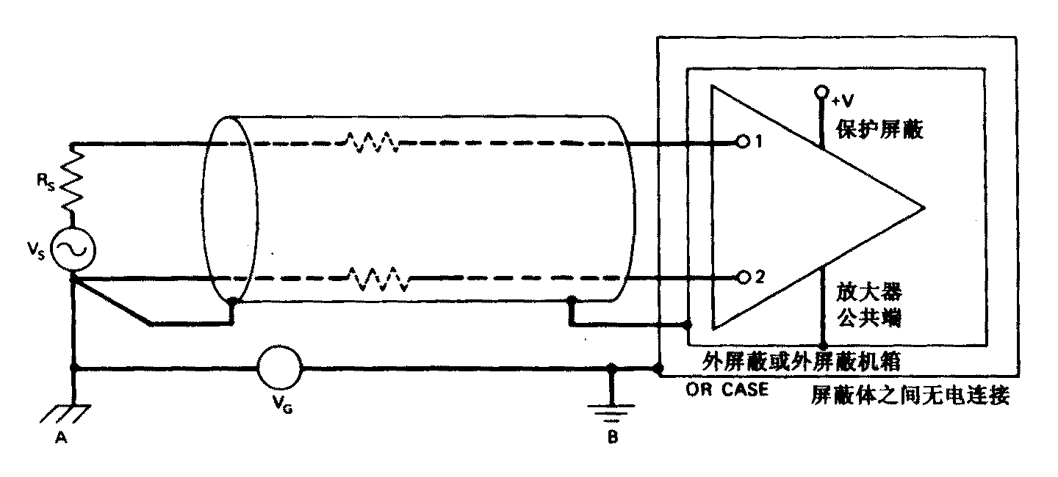
航天电子系统设计
放大器---屏蔽—微弱信号检测
差－无屏蔽罩：地线电位差所产生的共模电压u_{G}通过两个阻抗不同的回路形成的寄生电流I₁和I₂，在放大器的输入端形成了电位差，成为差模干扰
较好－单层屏蔽罩：屏蔽罩通过电缆的屏蔽层接A点地，使屏蔽罩的电位与A点相同，I₁和I₂不能产生，从而消除了放大器输入端的干扰电压
最好－双层屏蔽罩：内屏蔽体通过电缆屏蔽层接A点地，外屏蔽层接B点地，内外屏蔽层之间没有直接的电连接

Slide 21
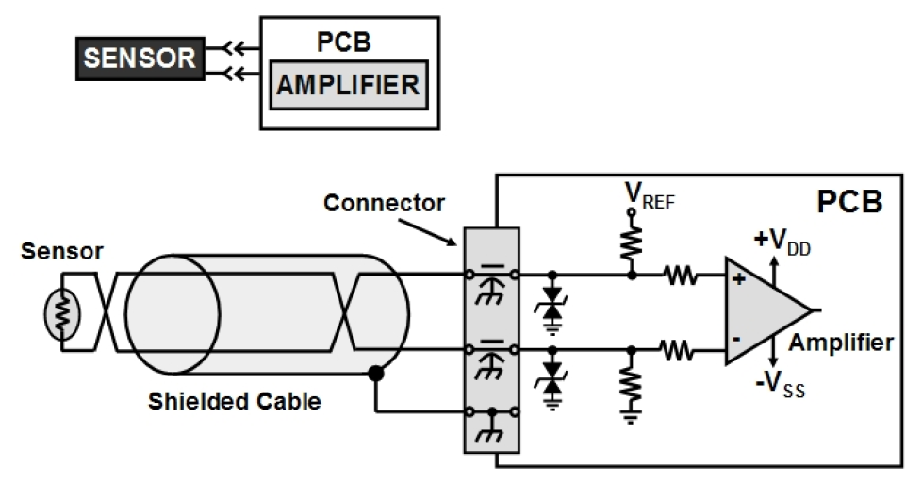
航天电子系统设计
放大器---综合防护
特点：低频，微弱信号，长距离传输，
差模方式传输、放大，消除共模干扰
传感器浮地，防止长引线引入地线回路干扰
屏蔽双绞线（单点接地）抑制共模低频干扰
双向TVS管抑制外来的浪涌、静电、过压
穿心电容抑制高频干扰，并实现信号屏蔽接入PCB

Slide 22
航天电子系统设计
第6章 重要电路防护
§5.1 电源
§5.2 放大电路
§5.3 处理器电路
§5.4 数模混合电路

Slide 23

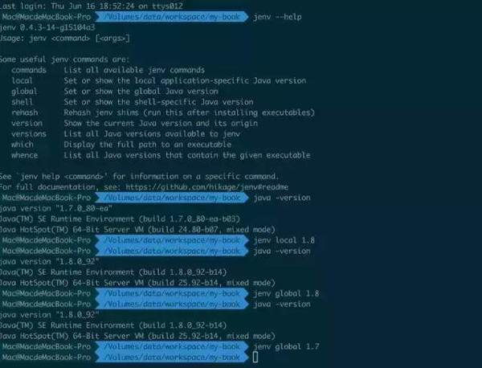
航天电子系统设计
微处理器故障案例1—程序紊乱
静电放电、电浪涌、电磁干扰等都可能使微处理器系统程序运行出错，并未造成电路物理上的损坏
干扰信号可能出现在信号线、时钟线或电源线上，引发程序出错的位置可能在程序计数器、地址寄存器、堆栈寄存器或存储器中
出错的结果可能使处理器出现不期望的中断或清空存储器，或者执行若干无意义的指令，或者进入死循环而无法自行跳出

Slide 24
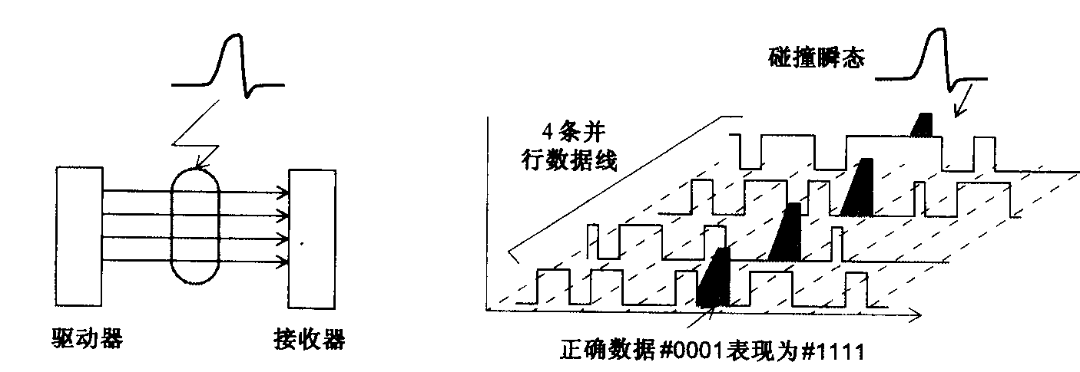
航天电子系统设计
微处理器故障案例2—总线干扰
在外界干扰出现的瞬间，四位数据线上原应为0001的数据变成了1111
如何避免硬件干扰引发软件错误是微处理器抗干扰的重点

Slide 25
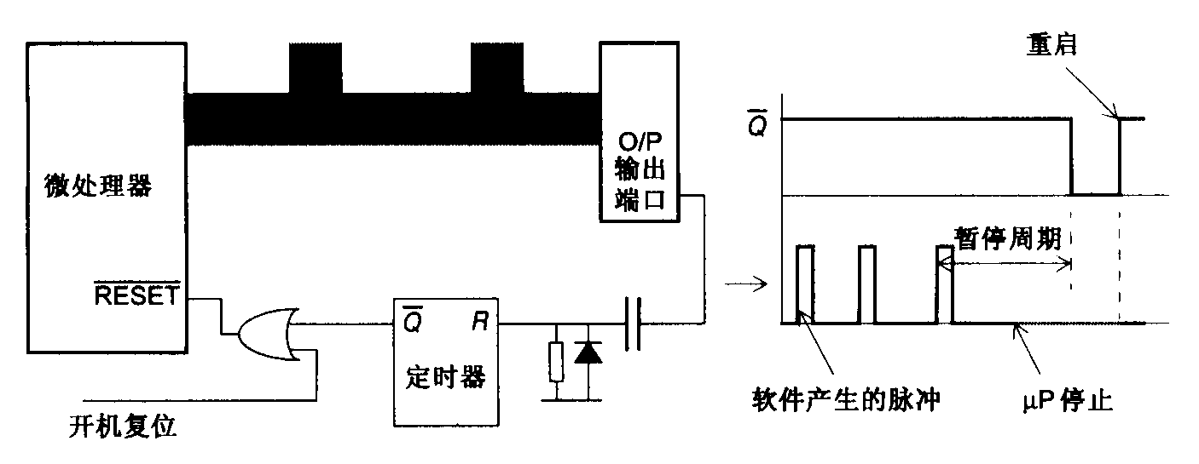
航天电子系统设计
微处理器—保护措施—看门狗
看门狗（Watch-dog）周期性地要求微处理器执行一个专门的简单操作，观察其输出结果。一旦发现有错，立即让微处理器重新复位，以恢复正常运行
看门狗要求复位
喂狗
看门狗硬件构成
看门狗检测波形
看门狗定时器（Watch-dog Timer, WDT）不断检测利用微处理器软件专门设计的周期性脉冲信号（称为“诊断脉冲（sanity impulse）”），一旦发现在规定的“暂停周期”内未出现脉冲，即认为破坏已经发生，向微处理器的RESET端发送Q=0，令其复位

Slide 26
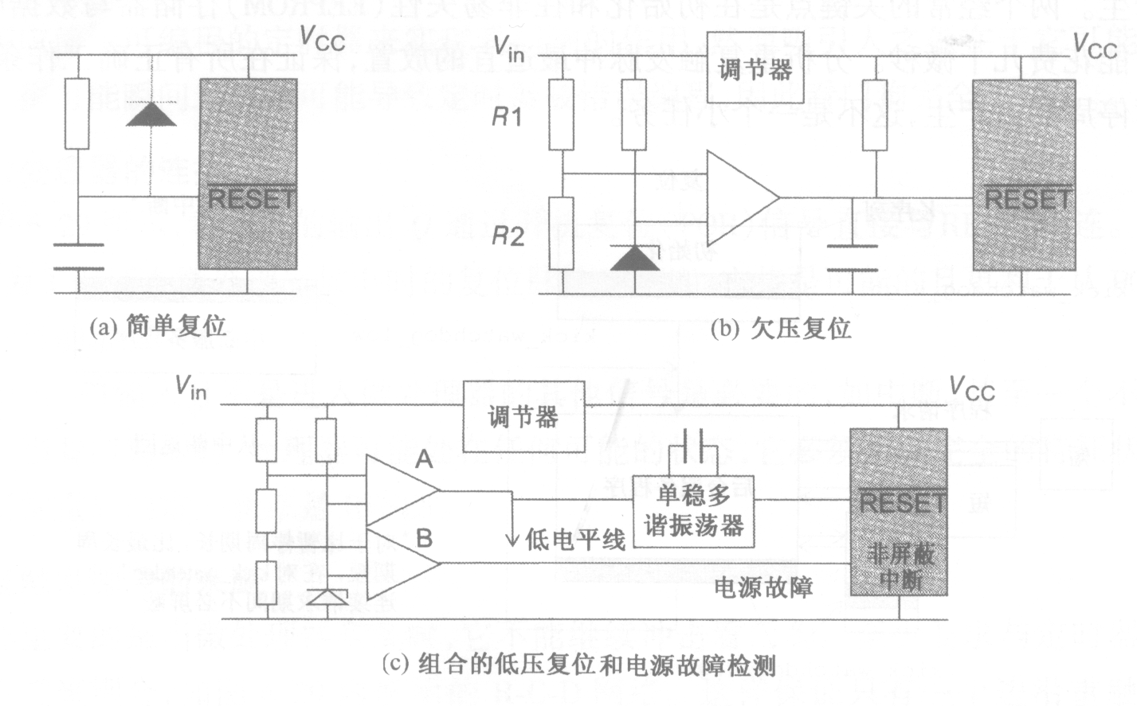
航天电子系统设计
微处理器—电源电压超限监控复位保护
电源电压超限：瞬态浪涌、电磁干扰等可能会使微处理器的电源电压超过规定范围（如3.0～3.6V或4.75～5.25V）
←加电复位：加电前RESET=0执行复位，加电后RESET=1复位无效。复位持续时间由RC参数决定，D在万一VCC中断时为C提供放电通道。
↓欠压复位：实时检测输入端电源电压分压V_{A}、V_{B}，并与基准电压V_{Z}相比较。如发现V_{CC}超差（大于或小于规定值），则比较器B先开启令处理器中断，然后比较器A开启强制处理器复位。这种方法可以对电源故障做出及时处理。
D
R
C
V_{A}
V_{Z}
V_{B}

Slide 27
航天电子系统设计
第6章 重要电路防护
§5.1 电源
§5.2 放大电路
§5.3 处理器电路
§5.4 数模混合电路

Slide 28
航天电子系统设计
数模混合电路特性
数字IC
类型：逻辑IC，FPGA，DSP，微处理器，存储器等
特点：高频/高速，大电流，低阻抗，噪声容限大（>300mV），易产生开关浪涌
模拟IC及数模转换IC
类型：放大器，电源管理IC，ADC/DAC等
特点：低频，低电平，高阻抗，噪声容限小（24bit ADC的最小检测电压（LSB）低至59nV），易受干扰
数模混合电路
模拟IC与数字IC做在同一PCB上，防止数字IC对模拟IC的干扰

Slide 29
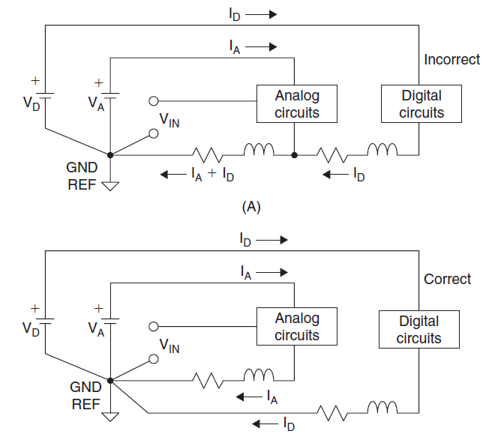
航天电子系统设计
数模混合电路—干扰来源—公共阻抗
数字电路与模拟电路采用独立电源供电，从而隔离了通过电源线的干扰，但数字电路通过地线公共阻抗对模拟电路形成干扰
数字电路和模拟电路各自单点接地，从而避免了地线干扰

Slide 30
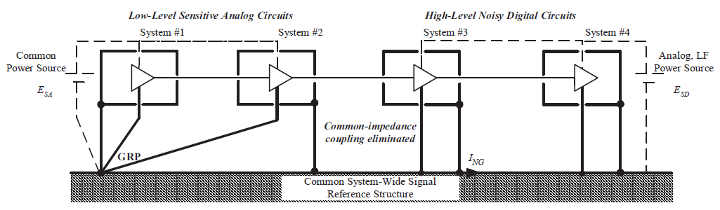
航天电子系统设计
数模混合电路---PCB布局
最好：模拟电路与数字电路各自采用独立电源，且各自接地，彻底消除来自电源线和地线的公共阻抗的干扰

Slide 31
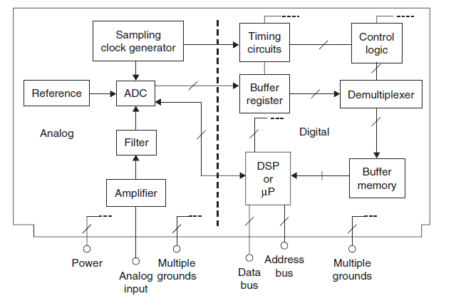
航天电子系统设计
数模混合电路---PCB布局
I/O接口
数字电路与模拟电路必须分别布局在不同的区域

Slide 32
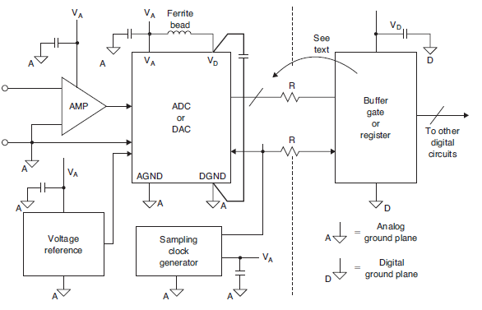
航天电子系统设计
数模混合电路---接地与退耦
可用模拟电源给混合信号芯片内的数字部分供电，但为防止数字对模拟的高频干扰，在混合信号芯片的数字电源和模拟电源间加了铁氧体磁珠
ADC、DAC、电源电路、放大器和时钟发生器均接模拟地和模拟电源；缓冲器/寄存器应接数字地和数字电源

Slide 33
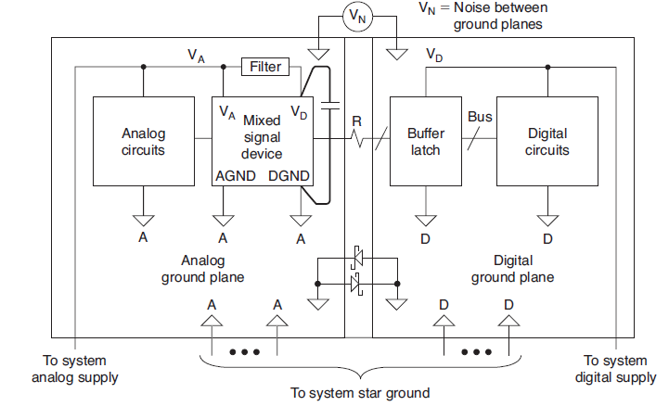
航天电子系统设计
数模混合电路---常规方案
PCB数字地与模拟地的分割槽
数字地与模拟地之间开槽隔离，使数字与模拟部分在PCB上不共地，而分别在板外接系统地
混合信号芯片的模拟地与数字地相接后接PCB的模拟地（连接导线应尽量短）
但是数字和模拟电路电压通过滤波器解耦，大电流时退耦效果变差
模拟部分
数字部分
33

Slide 34
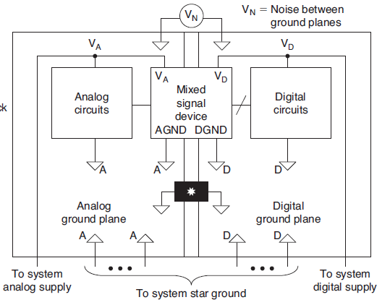
航天电子系统设计
数模混合电路---大电流方案
数字地与模拟地之间、数字电源与模拟电源之间既要防止相互干扰，又不能有明显的压降(若>0.3V，有可能对器件产生损伤），故可接亦可接铁氧体磁珠抑制高频串扰
模拟部分
数字部分
34
34

Slide 35
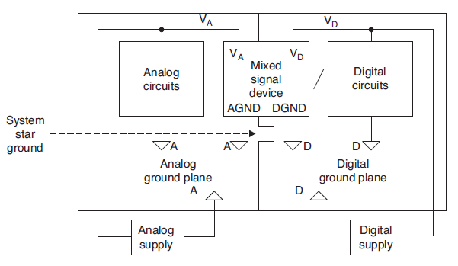
航天电子系统设计
数模混合电路---小电流方案
数字电路内部电流小：这种方案实现起来简单，数字与模拟部分在PCB上共地，但通过开槽使数字地和模拟地只通过狭窄的走线短接。该走线的寄生电感对高频电流有一定的抑制作用，即呈现低频低阻抗、高频高阻抗的特性
35
35

